Slide 1


تدريبات عملية
مادة الصحافة الاستقصائية
الفرقة الرابعة
قسم صحافة
اعداد
م . سمر خالد عبد الحميد
معيدة بقسم الصحافة

Slide 2


Slide 3
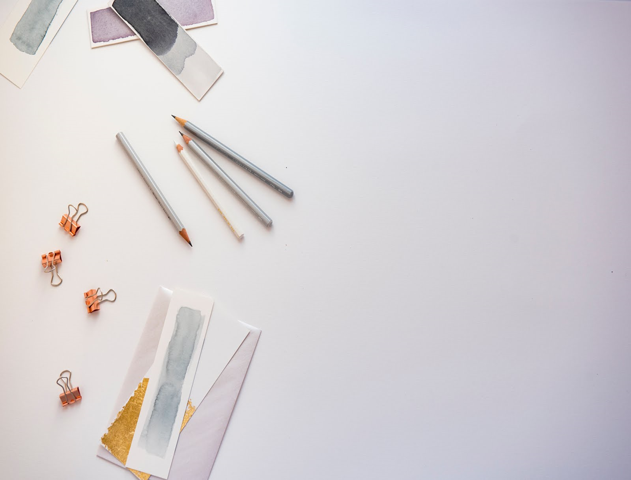
وحدة الصحافة الاستقصائية في الشروق، 2013:
محمد القزاز

Slide 4
بالمستندات.. «الشروق» تنتج علبة «دواء وهمي» لكشف فوضى الأدوية المغشوشة
اعداد
عزة المغازي
محمد القزاز

Slide 5
المحررة تتنكر فى صفة مندوبة أدوية وتخترق أكبر المخازن التى تساهم فى ترويج الدواء غير المرخص، الجريدة تنتج علبة دواء وهمية، وتعرضها على الأطباء لتوزيعها على المرضى،
تقرير دولى: مصر تخطت نسبة الـ10% من إجمالى الأدوية المتداولة، و24 مليار جنيه حجم تجارة الدواء فى مصر،
رئيس الإدارة المركزية للصيادلة: هناك رقابة وتفتيش بصفة مستمرة على المخازن، والمحاضر تثبت أن الغش يأتى من مخازن مجهولة.

Slide 6
سيارات الترحيلات.. نعوش متحركة
اعداد
أحمد عدلي

Slide 7
أعد هذا التحقيق بدعم شبكة "أريج" بعد حادثة وفاة 36 مسجوناً داخل سيارة الترحيلات بسجن “أبو زعبل”، بدأ إجراء تحقيق حول سيارات الترحيلات، والعيوب الفنية الموجودة فيها، ساعد في ذلك تدوينة كتبها الناشط علاء عبدالفتاح حول “عدم آدمية” سيارة الترحيلات، ومساعد سابق لوزير الداخلية – رفض ذكر اسمه- يقول: إن قانون المرور لم يحدد مواصفات لسيارات الترحيلات في الترخيص، إذ يتم الاكتفاء باعتبارها سيارة شرطة، مشيراً إلى أن السيارة ليس لها عدد أقصى للركاب مدون في القانون،

Slide 8
وغياب الصياغة القانونية الدقيقة يؤدي لازهاق أرواح الجنود، والمحبوسين على السواء، حيث يتم نقل الجنود في سيارات تحمل نفس مواصفات سيارات ترحيل المحبوسين، تم إنجاز التحقيق مستندًا إلى وثائق حول شروط السلامة الدولية في سيارات الترحيلات، وبالتواصل مع أسرة أحد ضحايا حادث سيارة ابو زعبل، ومعرفة ما إذ كانت الداخلية قد قامت بمخاطبتهم من أجل الحصول على تعويضات أم لا، مع امتناع تام من وزارة الداخلية عن التعليق أو الرد.

Slide 9
شكرا للمتابعة
دمتم في أمان الله
مع خالص تحياتي...

